Slide 1

Ciclo de Seminarios Técnicos – PET Computação
Quarta-Feira - 15/06/2011
yurifariasg@gmail.com

Slide 2


Slide 3

Sumário
Apresentação Qt
O SDK
Desenvolvimento Qt
Utilizando Simuladores
Utilizando Devices

Slide 4

Histórico
Iniciado pela empresa Trolltech.
Primeira versão foi divulgada em 1994.
Em Junho de 2008 a Nokia comprou a Trolltech e focou seu desenvolvimento para a área Multi-plataforma principalmente para Desktops e Dispositivos Móveis.
Mudança nas Plataformas da Nokia em 2011

Slide 5
O que é Qt?
Framework de Desenvolvimento em C++
Multi-Plataforma especialmente para sistemas Desktop e Dispositivos Embarcados
Facil de Usar e Aprender
Utiliza diversas ferramentas próprias para desenvolvimento
MUITAS Informações na Internet e Bibliotecas bem documentadas

Slide 6
O que é Qt?
Open Source!
Ports para Android
Necessitas
http://labs.qt.nokia.com/2011/02/28/necessitas/
Ports para Mac/iOS
Outros...

Slide 7







Quem utiliza Qt?

Slide 8
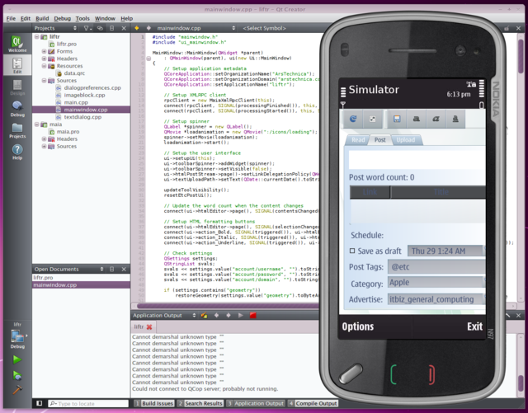
Software Development Kit (SDK)

Slide 9
Software Development Kit (SDK)
Conteúdo do SDK:
Bibliotecas Qt Versão 4.7.3
Simuladores Symbian e MeeGo / MAEMO
Qt Creator IDE versão 2.2
Qt Mobility versão 1.1.3
Ferramentas de Desenvolvimento Qt
Compiladores Remotos

Slide 10
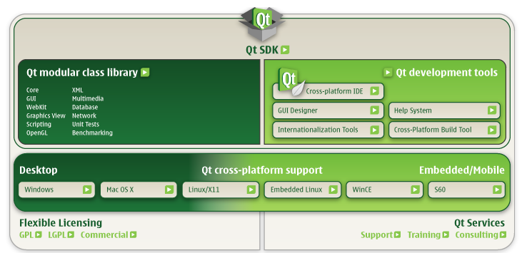
Software Development Kit (SDK)

Slide 11
Software Development Kit (SDK)
Symbian (Mobile)
Apenas Windows
MAEMO / Embedded Linux (Mobile)
Multi-Plataforma
Desktop
Multi-Plataforma

Slide 12
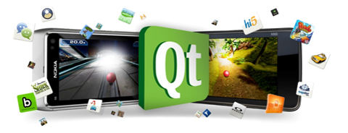
Desenvolvimento Qt

Slide 13
Project File (.pro)
Arquivo que define o Projeto
Contém declaração de Classes, Headers e Forms (GUI)
Define Bibliotecas Qt que serão utilizadas
Particularidades da Aplicação

Slide 14
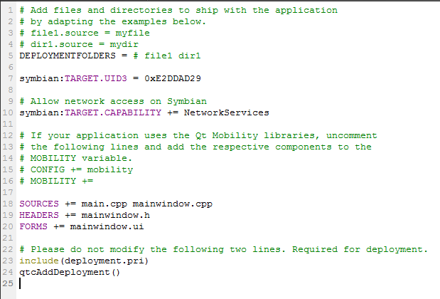
Project File (.pro)

Slide 15
Signals e Slots
Usado para comunicação entre objetos.
Callback
Principal mecanismo que mais difere Qt de outros Frameworks.

Slide 16
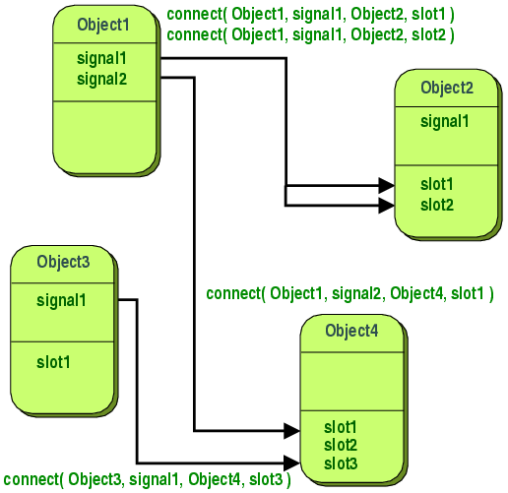
Signals e Slots

Slide 17
User Interface Files (.ui)
Otima Interface de Personalização
Diversas Ferramentas para serem combinadas
Itegração com o Código

Slide 18
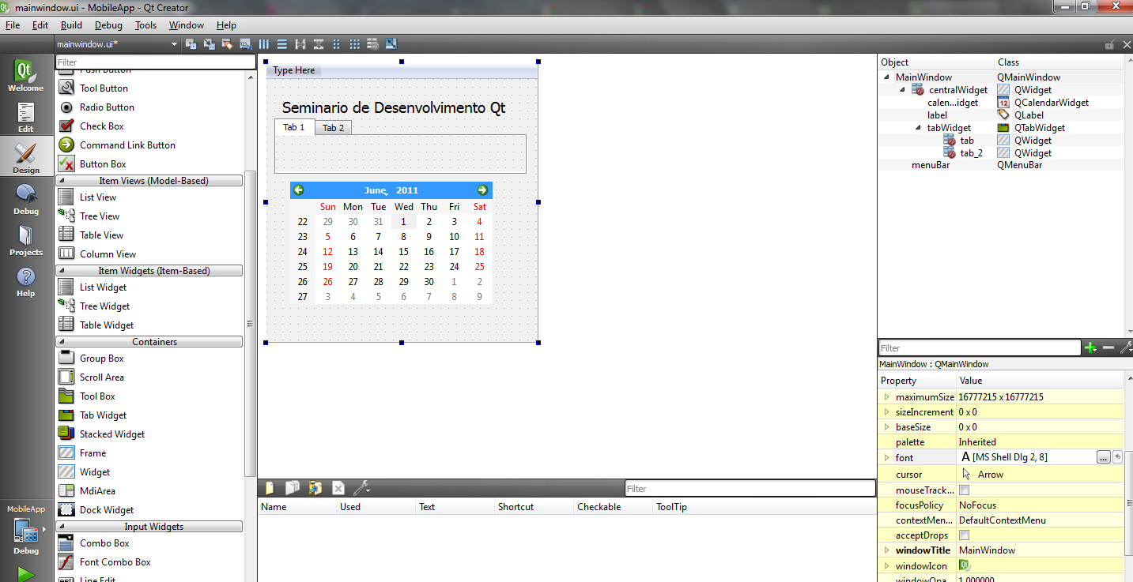
User Interface Files (.ui)

Slide 19
Documentação
Documentação Completa e Exemplificada
Integrada a IDE

Slide 20
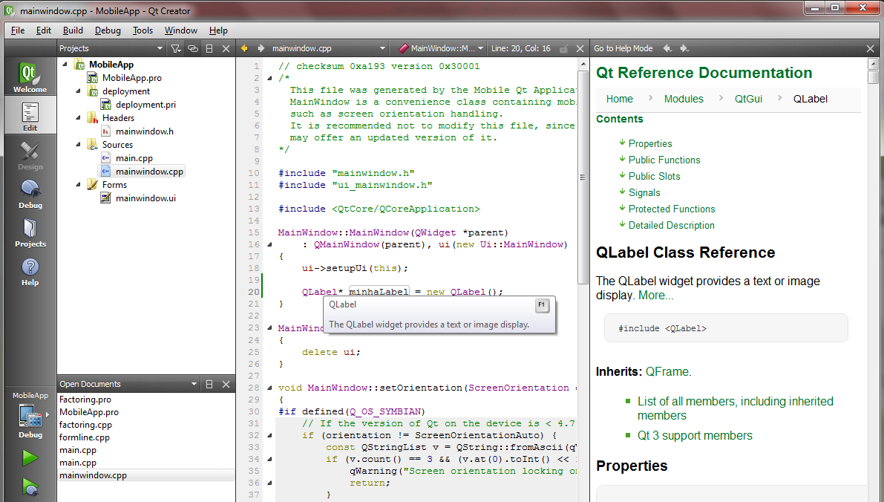
Documentação

Slide 21
Teste em Simuladores
Simuladores Qt
Symbian 3th
Symbian 5th
Maemo
Symbian^3
Remote Compilers

Slide 22
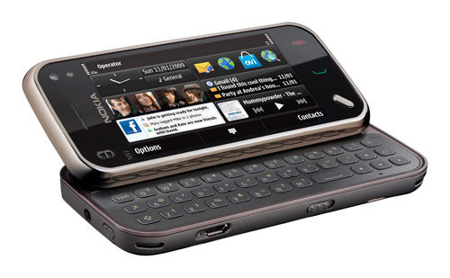
Teste em Dispositivos

Slide 23

Dúvidas?

